Slide 1


CHƯƠNG
2
MẠNG MÁY TÍNH VÀ INTERNET

Slide 2
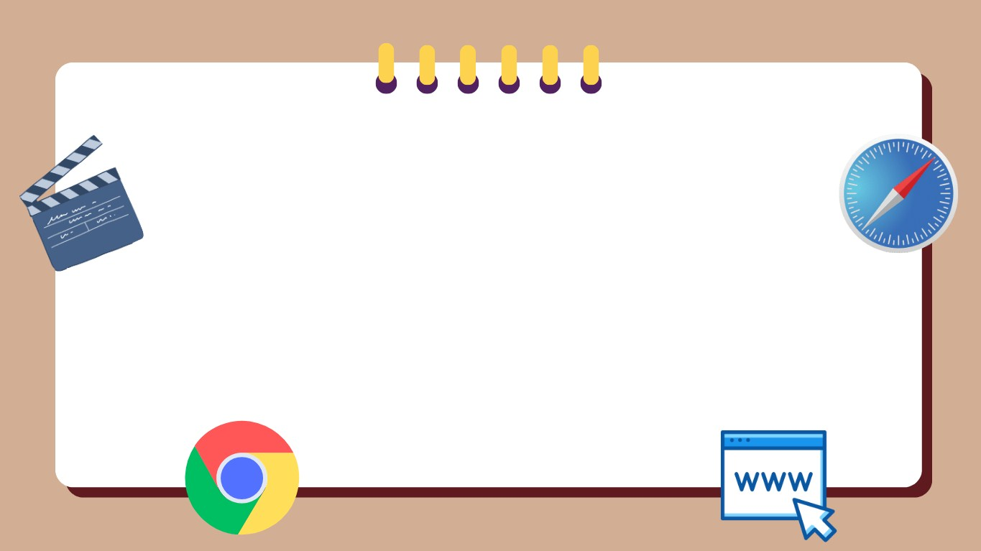
BÀI 5
THÔNG TIN TRÊN TRANG WEB

Slide 3






MỞ ĐẦU
Em hãy truy cập Internet bằng một trong các trình duyệt Coccoc, Google,…để tìm kiếm thông tin mà bản thân đang muốn tìm hiểu.

Slide 4



MỞ ĐẦU
Em vừa tìm kiếm về thông tin gì?
Ở trang Web có tên là gì?
Các thông tin thể hiện trên trang Web này như thế nào?

Slide 5
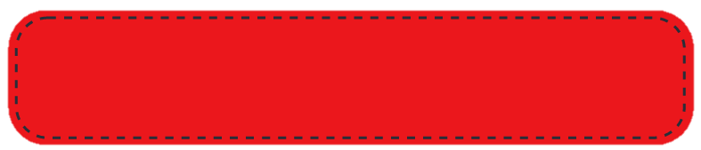

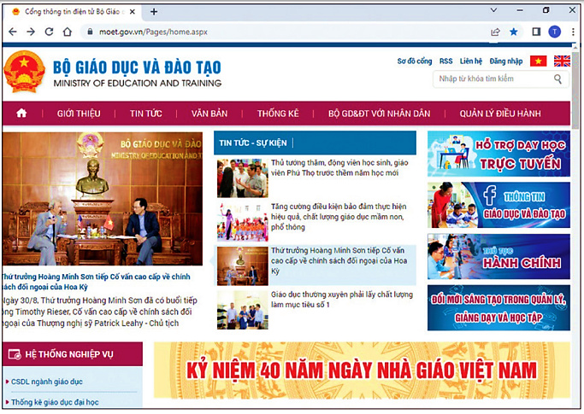
KHÁM PHÁ
1
Thông tin trên trang web
Em hãy truy cập trang web của Bộ giáo dục và đào tạo tìm hiểu thông tin trên đó.
Trên trang web em thấy có các loại thông tin gì?

Slide 6

KHÁM PHÁ
Em cùng bạn thực hiện:
Nháy chuột vào mục Hỗ trợ dạy học trực tuyến (siêu liên kết). Một trang web mới được mở ra;
Nháy chuột vào mục Cùng em học lớp 3 (siêu liên kết). Trang web Kho học liệu số ngành giáo dục được mở ra (Hình 5.2). Trên trang web này có các video bài giảng hỗ trợ học tập trực tuyến các môn học cho các em.

Slide 7
KHÁM PHÁ
1
Mở tệp video trên máy tính
Trên trang web, ngoài có các loại thông tin văn bản, hình ảnh và siêu liên kết thì chúng ta còn có loại thông tin nào nữa?

Slide 8
KHÁM PHÁ
1
Mở tệp video trên máy tính
Trên một trang web thường có các loại thông tin: văn bản, hình ảnh, âm thanh, video và đặc biệt là có các siêu liên kết.

Slide 9
KHÁM PHÁ
2
Siêu văn bản
Văn bản kết hợp nhiều loại thông tin: văn bản, hình ảnh, âm thanh, video và siêu liên kết gọi là siêu văn bản.
Trang web là một siêu văn bản.
Trang web có phải là một siêu văn bản?

Slide 10
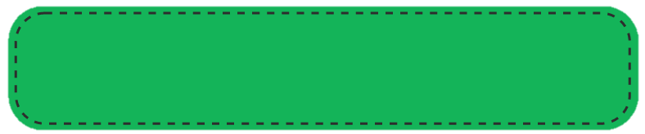

LUYỆN TẬP

Slide 11



Slide 12


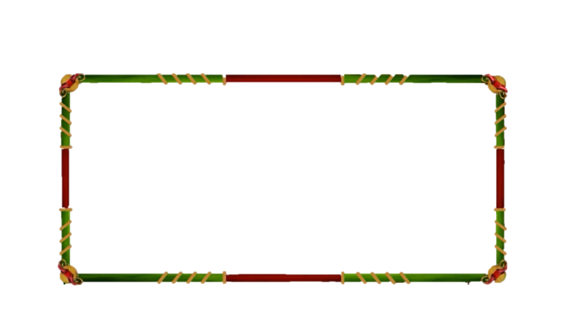

Câu hỏi 1
Trên trang web thường có các loại thông tin nào sau đây?
A. Văn bản.
B. Hình ảnh.
C. Âm thanh.
D. Siêu liên kết.
ĐÁP ÁN

Slide 13
Câu hỏi 2
Trong các phát biểu sau, phát biểu nào đúng, phát biểu nào sai? Tại sao?
A. Siêu văn bản là một văn bản lớn
B. Trang web là một siêu văn bản.
ĐÁP ÁN

Slide 14
LUYỆN TẬP
Em cùng bạn thảo luận và trả lời câu hỏi sau:
a. Dấu hiệu nào giúp em nhận ra siêu liên kết trên một trang web?
b. Tại sao người ta gọi trang web là một siêu văn bản?
c. Dấu hiệu nào giúp em nhận ra trên trang web có video?

Slide 15
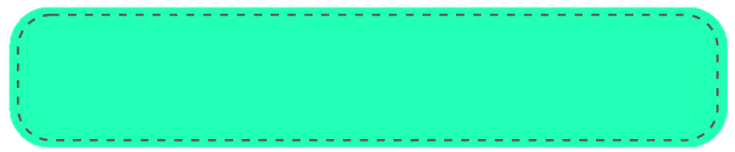


VẬN DỤNG
Em cùng bạn thực hiện:
Truy cập vào trang web của Bộ Giáo dục và Đào tạo có địa chỉ moet.gov.vn.
Chỉ ra và gọi tên các loại thông tin có trên trang web.
Nháy chuột vào siêu liên kết Hỗ trợ dạy học trực tuyến.
Tìm và xem một video về môn học em yêu thích.

Slide 16
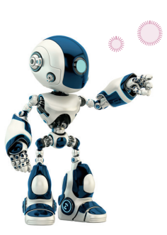
GHI NHỚ
Các loại thông tin trên trang web: văn bản, hình ảnh, âm thanh, video và siêu liên kết.
Siêu văn bản tích hợp các loại thông tin: văn bản, hình ảnh, âm thanh, video và siêu liên kết.

